Slide 1




Thứ sáu ngày 27 tháng 9 năm 2024
Hoạt động trải nghiệm
Tuần 3: Tự giới thiệu về mình (Tiết 3)
SẢN PHẨM THEO SỞ THÍCH

Slide 2


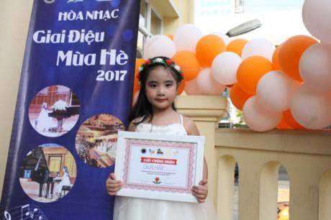
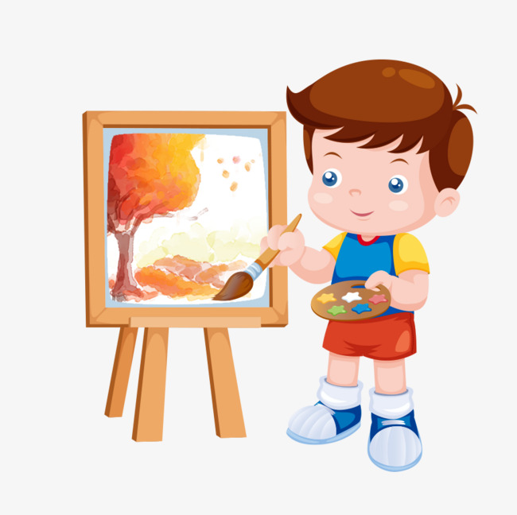
- Giới thiệu về sản phẩm, thành tích của em đạt được có liên quan đến
sở thích của mình.
Sở thích hát
Sở thích múa
Sở thích vẽ

Slide 3



CHIA SẺ VỚI BẠN VỀ THÀNH TÍCH CỦA EM
CÓ LIÊN QUAN ĐẾN SỞ THÍCH.

Slide 4





Tìm hiểu sở thích của
người người thân

Slide 5

XIN CHÂN THÀNH CẢM ƠN
QUÝ THẦY CÔ GIÁO VÀ CÁC EM

